Slide 1
C E N T R O U N I V E R S I T Á R I O L A S A L L E
CURSO DE CIÊNCIA DE COMPUTAÇÃO
CANOAS - RS
Organização e Arquitetura de Computadores I
Registradores e Memória

Slide 2
Introdução
Nas ultimas aulas, tratamos dos circuitos seqüenciais Flip-Flops, agora veremos como essas pequenas unidades de memória podem ser combinadas para construção de registradores e contadores;
Sem dúvida, a maior utilização dos FF’s é o armazenamento de informações.
Normalmente são utilizados FF`s síncronos do tipo RS, JK, D ou T.

Slide 3
Registradores
Grupo de células de armazenamento binário adequado para armazenar informações binárias;
Constituídos por Flip-Flops, pois cada FF é capaz de armazenar bits (1 bit);
São implementados interligando as entradas dos FF às saídas;
O número de FFs define a quantidade de bits que o registrador poderá armazenar;

Slide 4
Registradores
Quando ocorre um Ck (transição de relógio), a informação existente nas entradas é transferida para a saída:
I₀
O₀
D
I₁
O₁
D
I
4
4
O
I₂
O₂
D
I₃
O₃
Ck
D
Ck

Slide 5
Registradores
Dependendo de como os dados entram ou saem do registrador, são classificados como:
  SERIAL: informação é recebida bit a bit, a cada ocorrência do Ck, em uma única linha;
  PARALELO: todos os bits da informação são recebidos simultaneamente, em um único pulso do Ck.
A transferência paralela é muito mais rápida, pois faz em um pulso o que a serial precisa n. Em compensação, na paralela, a saída de cada FF é conectada a entrada do correspondente, quando estamos transferindo dados entre registradores, necessitando n interligações entre os registradores, enquanto o serial necessita 1, problema agravado quando estamos transferindo muita informação entre registradores distantes! SOLUÇÃO: Aliar velocidade a simplicidade e economia, utilizando as duas formas de transferência!

Slide 6
Registradores
Podem ter quatro diferentes configurações:
1) Registrador Série-Série
2) Registrador Série-Paralelo
Saída
Serial
Entrada
Serial
Entrada
Serial
Saída Paralela

Slide 7
Registradores
Podem ter quatro diferentes configurações:
1) Registrador Paralelo-Paralelo
2) Registrador Paralelo-Série
Entrada Paralela
Saída Paralela
Entrada Paralela
Saída Serial

Slide 8
Registradores de Deslocamento (Shift Register)
Registrador capaz de deslocar a informação que armazena para a direita ou para a esquerda!
A configuração física consiste de uma cadeia de FF’s conectados em “cascata”, com a saída de um conectada a entrada do próximo. Todos recebendo um pulso comum do Ck, que causa o deslocamento de um estágio para o próximo;
R₀
R₁
R₂
R₃
A
D
D
D
D
Ck
Cada pulso de relógio desloca o conteúdo do registrador para a direita

Slide 9
Registradores de Deslocamento (Shift Register)
Entrada Paralela
P_{d}
P_{c}
P_{b}
P_{a}
PL
Entrada
Serial
PR
PR
PR
PR
D
Q
D
Q
D
Q
D
Q
CL
CL
CL
CL
Ck
Saída
Serial
MR
Q_{D}
Q_{C}
Q_{B}
Q_{A}
Saída Paralela

Slide 10
Registradores de Deslocamento (Shift Register)
MR - master reset - habilita a entrada Clear;
PL - entrada paralela load - habilita as entradas paralelas Pd, Pc, Pb e Pa, transferindo-as para as saídas Qs;
Registrador denominado síncrono, porque os pulsos de
Ck ativam todos os FFs simultaneamente;
PL e MR são entradas assíncronas;

Slide 11
Registradores de Deslocamento (Shift Register)
Exemplo Série-Série:
  PL deve permanecer em zero;
  MR, habilitada para resetar o registrador, em seguida, deve ser desabilitada!
  Ck controla para que as informações que chegam a entrada sejam deslocadas a cada pulso de Ck;
  A transmissão serial é realizada bit a bit pela saída QA. Através da aplicação de outros pulsos! Entrada: 0 0 1 1
Ck
PL
MR
Entr
Qd
Qc
Qb
Qa

Slide 12
Registradores de Deslocamento (Shift Register)
No exemplo anterior, na entrada , a informação 0011 aparece invertida, pois o primeiro bit da informação, deve ser o último a ser armazenado em Qd;
Comportamento:
  Pulso de Ck Entr QD QC QB QA
  Inicio (antes do pulso) 1 0 0 0 0
  Após descida 1 1 1 0 0 0
  Após descida 2 0 1 1 0 0
  Após descida 3 0 0 1 1 0
  Após descida 4 X 0 0 1 1
  Utilizado quando deseja-se armazenar informação temporariamente, durante a transmissão serial entre 2 sistemas digitais
Exemplo: Calculadora eletrônica!

Slide 13
Registradores
Exercício:
  Desenhar o diagrama de tempo relativo ao armazenamento serial e a transmissão da informação 1010, utilizando o mesmo reg. Mostrado no exemplo anterior:
  Desenhar o circuito de um registrador série-série de 4 bits com deslocamento à esquerda, utilizando FF D:

Slide 14
Contadores
Subsistema seqüêncial que fornece em suas saídas um conjunto de níveis lógicos numa seqüência predeterminada;
Formado basicamente por FF’s!

Slide 15
Contadores
Característica: FF’s controlados por pulsos de Ck não simultâneos; Saída de um FF é ligada ao Ck do subsequente;
Tipo de Contagem:
  Crescente:
  Decrescente:
Tipo de Código:
  Hexadecimal:
  Decimal:
  Outros

Slide 16
Contadores
“1”
T
Q
T
Q
T
Q
T
Q
Clock
FFa
FFb
FFc
FFd
Q_{A}
(LSB)
Q_{B}
Q_{C}
Q_{D}
(MSB)
Ck
Q_{A}
Q_{B}
Q_{C}
Q_{D}

Slide 17
Contadores
Exercícios:
  Implemente o contador do exemplo anterior, sensível a borda de subida:
  Implemente um Contador binário de zero até 8 (incluindo a contagem do valor 8), apresentando a lógica de funcionamento do circuito.
  Implemente um contador decrescente de 15 até 6!

Slide 18
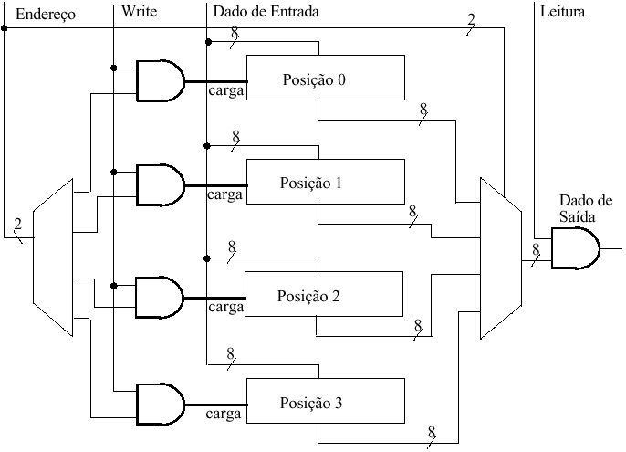
Memória
Uma memória de m posições pode ser vista como um array de m registradores.
Funcionamento lógico de uma memória.
D
E
C
M
U
X

Slide 19
Memória
Operação de escrita
  as linhas de endereço selecionam, através de um circuito decodificador, em qual registrador o dado deve ser escrito.
  A saída de decodificador, juntamente com o sinal de Escrita (write), formam o sinal de carga nos registradores.
Operação de leitura
  as mesmas linhas de endereço selecionam, através de um multiplexador, qual o registrador que terá o seu conteúdo levado até a saída.
  A habilitação do dado na saída é realizada pelo sinal de Leitura (read).

